Slide 1
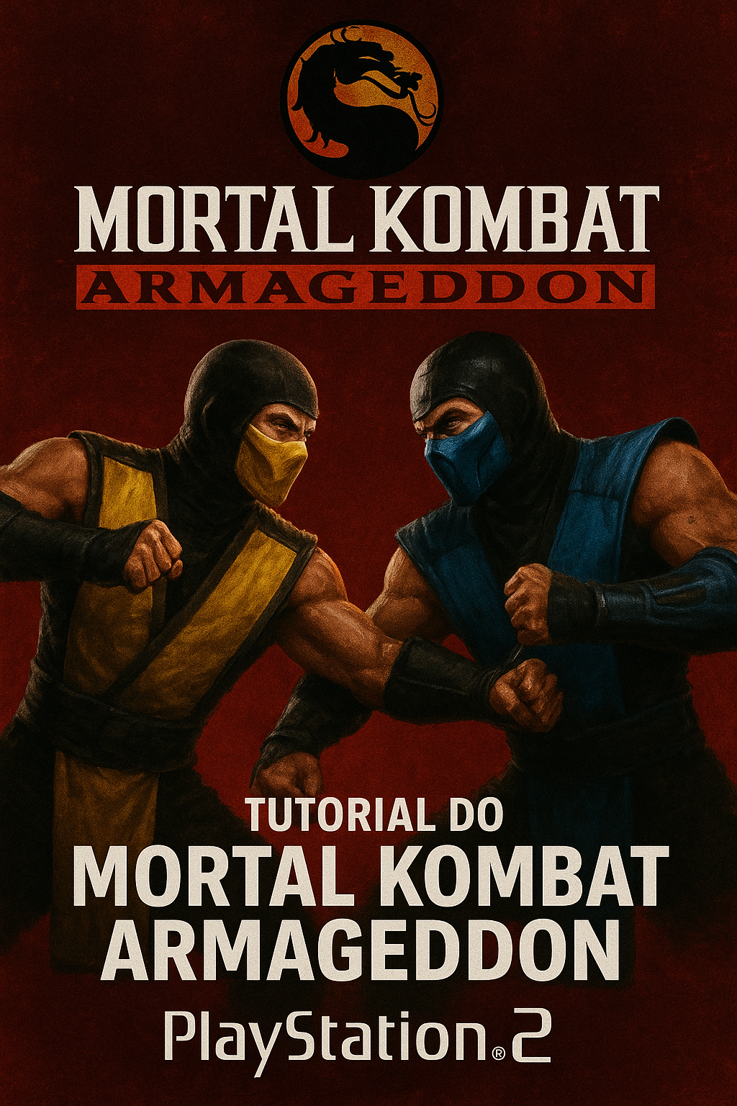


Slide 2
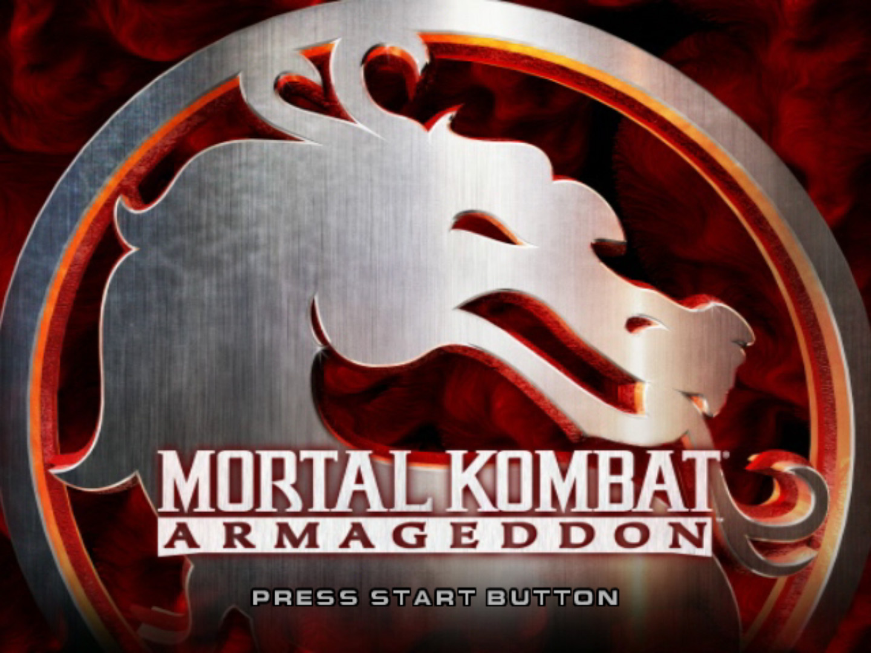
História Resumida
Mortal Kombat: Armageddon (2006) marca o clímax da saga de luta, reunindo praticamente todos os personagens da franquia. O enredo gira em torno da batalha final profetizada, onde todos os guerreiros se enfrentariam no confronto derradeiro.

Slide 3
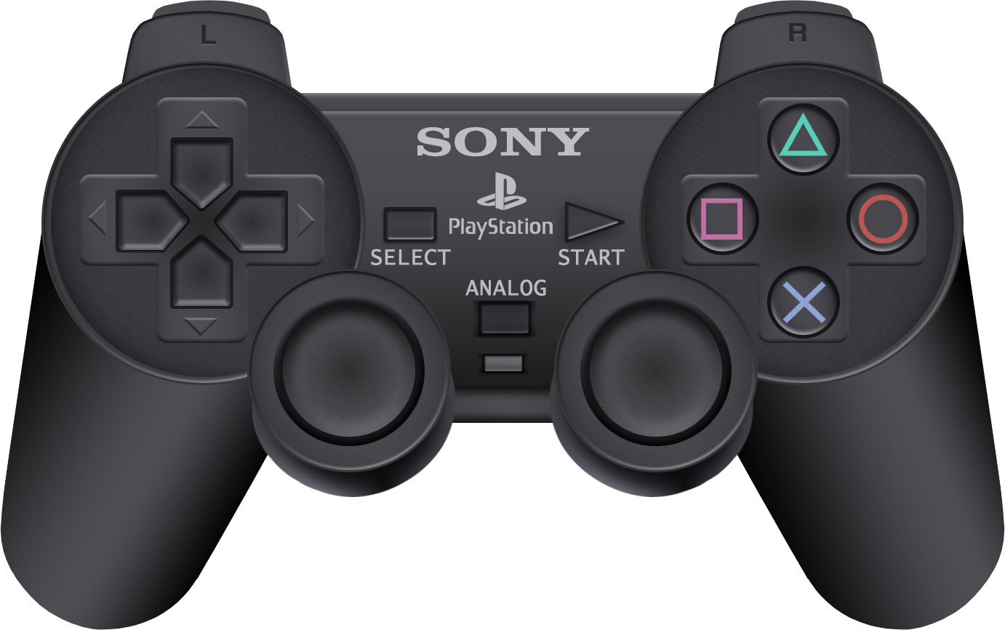
Controle do PlayStation 2
Direcionais — Movimento
Quadrado — Soco Rápido
Triângulo — Soco Forte
X — Chute Rápido
Círculo — Chute Forte
R1 — Agarrar / Interação
R2 — Defesa
L1 / L2 — Alternar estilos (quando disponível)
Start — Menu/Pausa

Slide 4
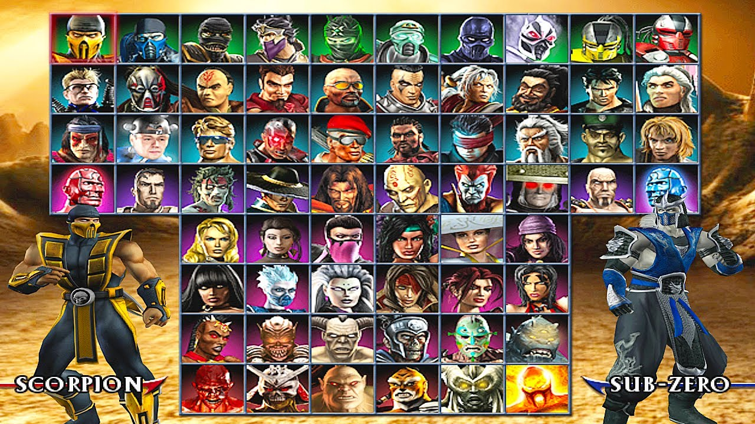
Personagens Populares
Scorpion
Sub-Zero
Smoke
Liu Kang
Raiden
Kitana
Mileena
Kung Lao
Johnny Cage
Shao Kanh

Slide 5
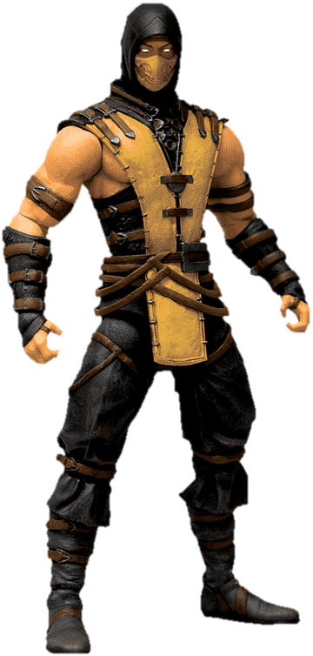
Scorpion — Golpes Principais
← → Quadrado — Spear (Puxa inimigo)
↓ ← Quadrado — Teleport Punch
↓ ↑ Círculo — Hellfire
← → X — Flip Kick
R1 (no ar) + Quadrado — Air Throw
↓ → X — Leg Takedown
Quadrado, Quadrado, Triângulo — Combo
X, Quadrado, Triângulo, Círculo — Combo Avançado
Triângulo — Uppercut
R1 (segurar) — Início do Kreate-A-Fatality

Slide 6
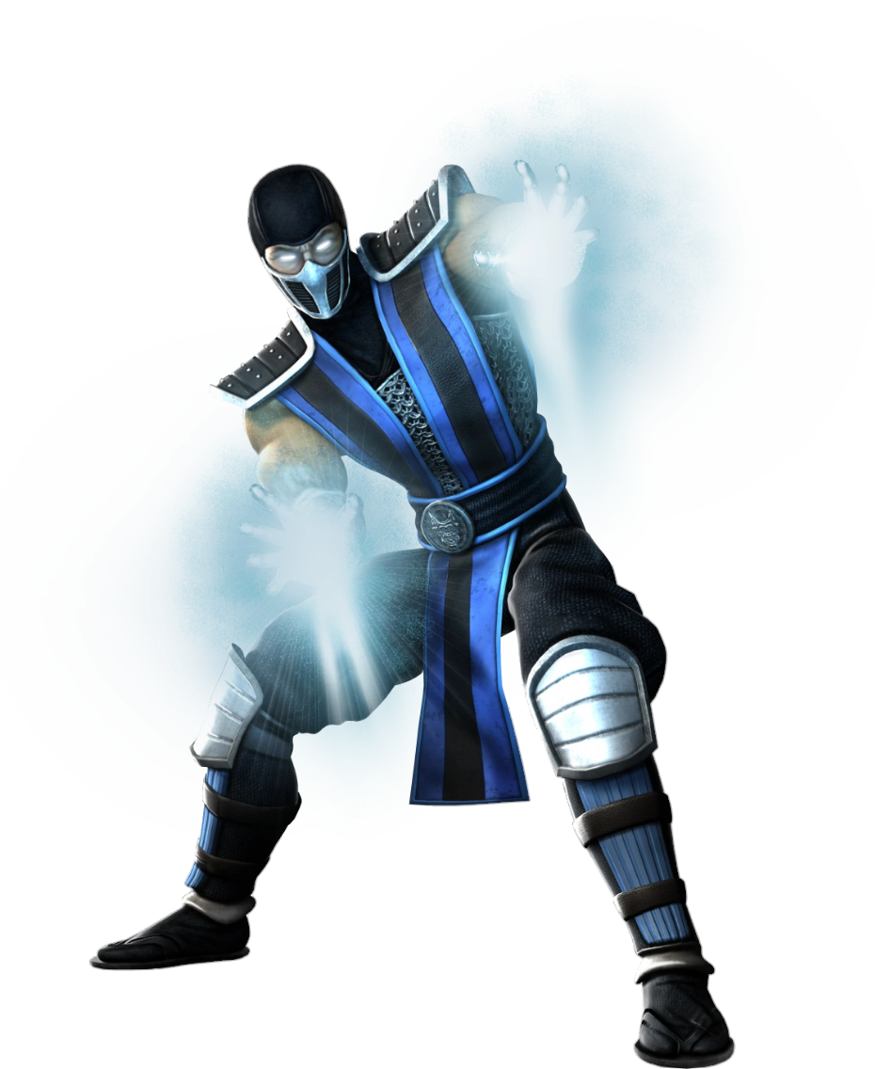
Sub-Zero — Golpes Principais
↓ → Quadrado — Ice Freeze
→ ← X — Ice Slide
↓ ↓ Círculo — Ground Freeze
Triângulo após congelar — Ice Shatter
R1 + Quadrado (no ar) — Air Throw
X, X, Triângulo — Cold Assault
Quadrado, Quadrado, Círculo — Combo
Triângulo — Uppercut
R2 + Triângulo — Ice Parry
R1 (segurar) — Kreate-A-Fatality

Slide 7
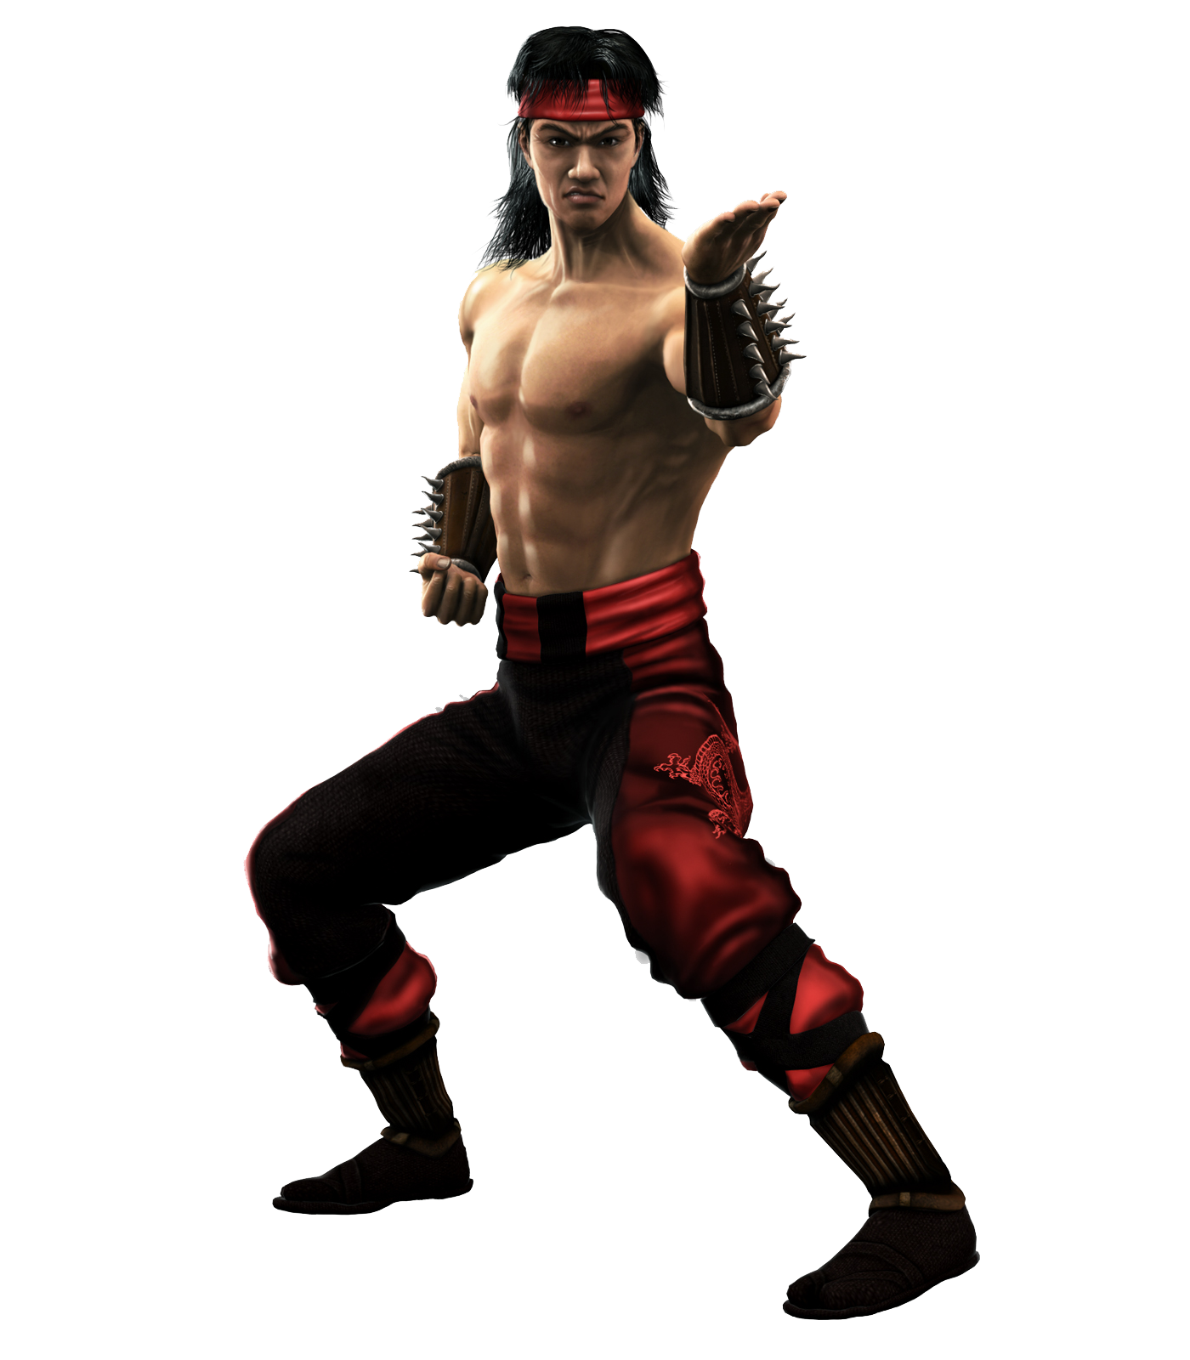
Liu Kang — Golpes Principais
→ → Quadrado — Flying Kick
↓ → Círculo — Fireball
↓ ← Círculo — Low Fireball
X, X, Quadrado — Combo Rápido
Quadrado, Triângulo, Círculo — Combo Médio
Triângulo — Uppercut
↓ ↑ X — Bicycle Kick
R1 + Círculo — Agarrão Especial
Cair com Soco — Elbow Drop
R1 (segurar) — Kreate-A-Fatality

Slide 8
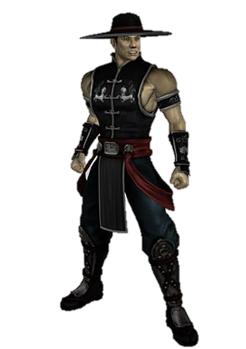
Kung Lao — Golpes Principais
→ → Círculo — Dive Kick
↓ → Quadrado — Hat Throw
↓ ← Quadrado — Teleport
X, X, Triângulo — Combo
Quadrado, Quadrado, Círculo — Combo Avançado
R1 + Quadrado — Grab Toss
Triângulo — Uppercut
↓ ↑ Círculo — Hat Spin
X + Triângulo — Quick Flip
R1 (segurar) — Kreate-A-Fatality

Slide 9
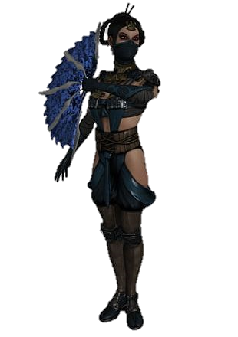
Kitana — Golpes Principais
↓ ← Quadrado — Fan Toss
→ → X — Fan Lift
↓ ↑ Círculo — Square Wave
X, X, Quadrado — Combo Rápido
Quadrado, Triângulo, Círculo — Combo
Triângulo — Uppercut
R1 + Quadrado — Throw
X + Círculo — Air Blade
X, X, Círculo — Fierce Assault
R1 (segurar) — Kreate-A-Fatality

Slide 10
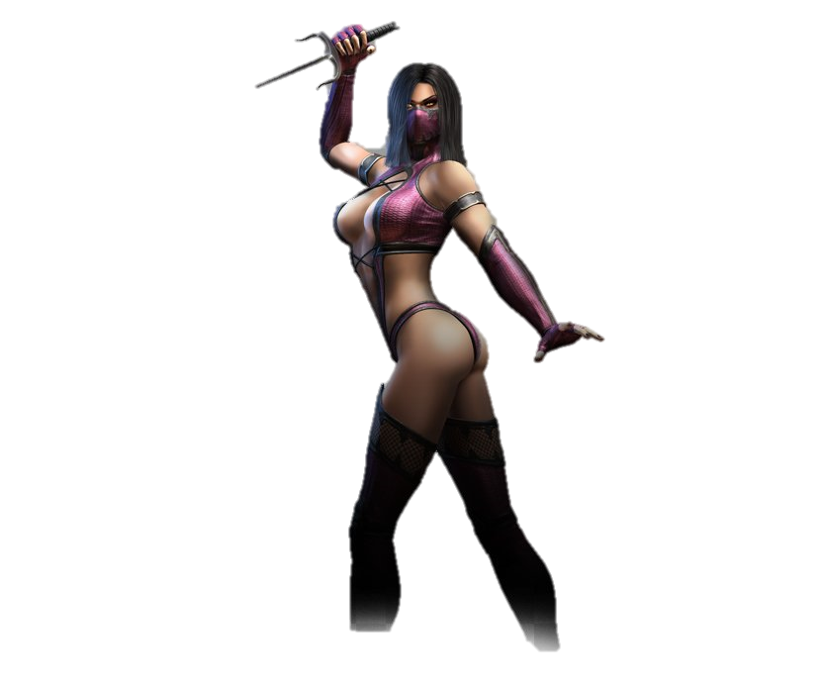
Mileena — Golpes Principais
↓ ← Quadrado — Sai Throw
→ → Círculo — Roll Attack
↓ ↑ X — Leaping Bite
X, X, Quadrado — Combo
Quadrado, Triângulo, Círculo — Combo
Triângulo — Uppercut
R1 + Quadrado — Agarrão
Círculo (no ar) — Aerial Slash
↓ → X — Rapid Stab
R1 (segurar) — Kreate-A-Fatality

Slide 11
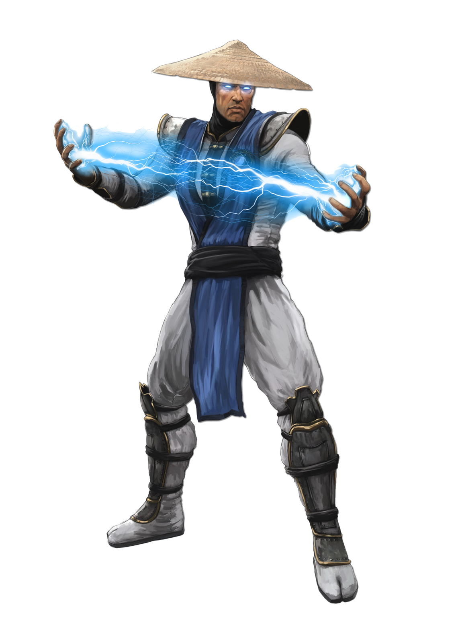
Raiden — Golpes Principais
→ → Quadrado — Torpedo
↓ ← Círculo — Lightning Bolt
↓ → Círculo — Ground Shock
Quadrado, Quadrado, Triângulo — Combo
X, X, Triângulo — Combo
Triângulo — Uppercut
R1 + Quadrado — Grab Electric
X + Círculo — Electric Palm
↓ ↑ Quadrado — Rising Thunder
R1 (segurar) — Kreate-A-Fatality

Slide 12
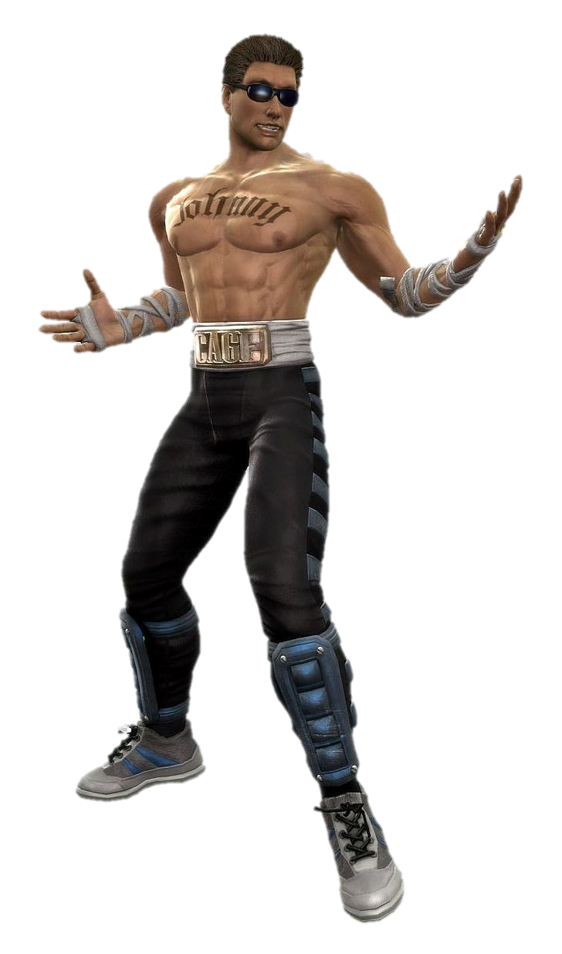
Johnny Cage — Golpes Principais
→ → Círculo — Shadow Kick
↓ ← Quadrado — Green Fireball
↓ → Quadrado — Low Green Fireball
X, X, Triângulo — Combo
Quadrado, Triângulo, Círculo — Combo
Triângulo — Uppercut
R1 + Quadrado — Nut Punch
Círculo no ar — Flip Kick
X + Círculo — Rapid Strikes
R1 (segurar) — Kreate-A-Fatality

Slide 13
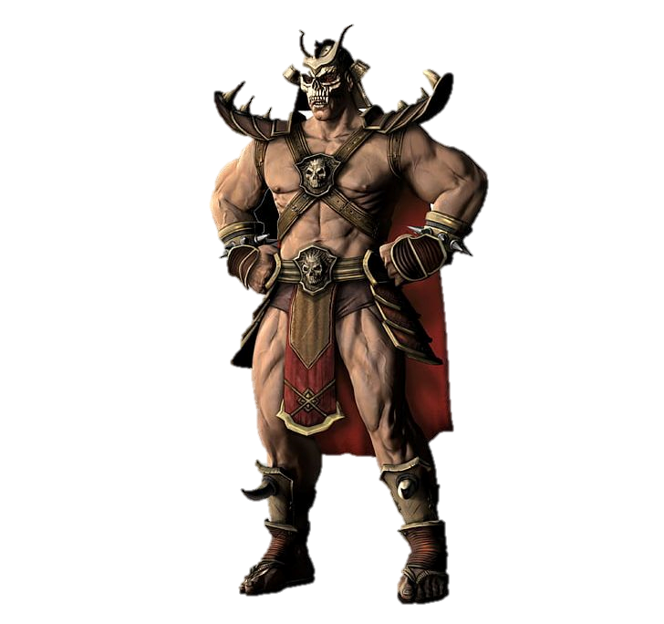
Shao Kahn — Golpes Principais
→ ← Quadrado — Shoulder Ram
↓ → Círculo — Hammer Smash
X + Círculo — Heavy Combo
Quadrado, Quadrado, Triângulo — Brutal Combo
Triângulo — Uppercut
R1 + Quadrado — Grab Toss
↓ ← X — Stomp
→ → Triângulo — Power Lunge
Círculo — Heavy Kick
R1 (segurar) — Kreate-A-Fatality

Slide 14
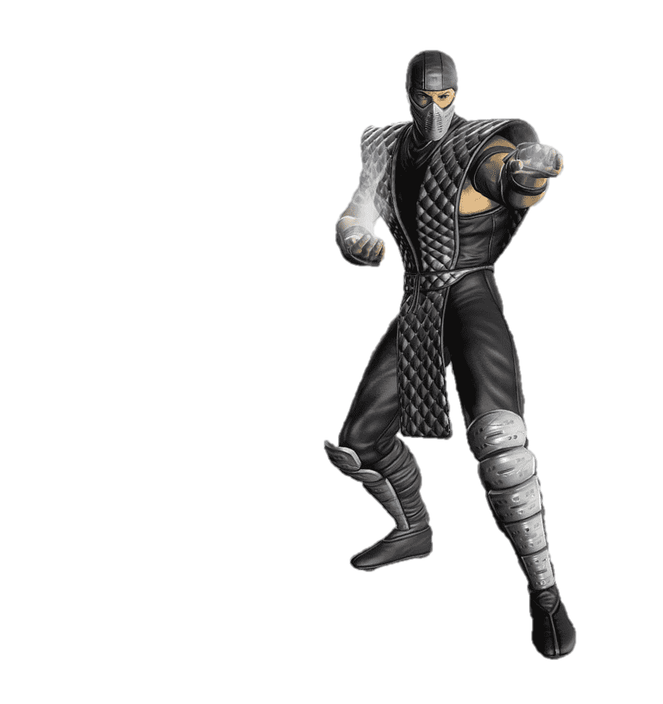
Smoke — Golpes Principais
↓ → Quadrado — Smoke Bomb
→ ← X — Smoke Cloud Dash
↓ ← Círculo — Invisibility
X, X, Triângulo — Combo
Quadrado, Quadrado, Círculo — Combo
Triângulo — Uppercut
R1 + Quadrado — Grab Throw
↓ ↑ X — Air Puff
Círculo (no ar) — Air Shred
R1 (segurar) — Kreate-A-Fatality

Slide 15
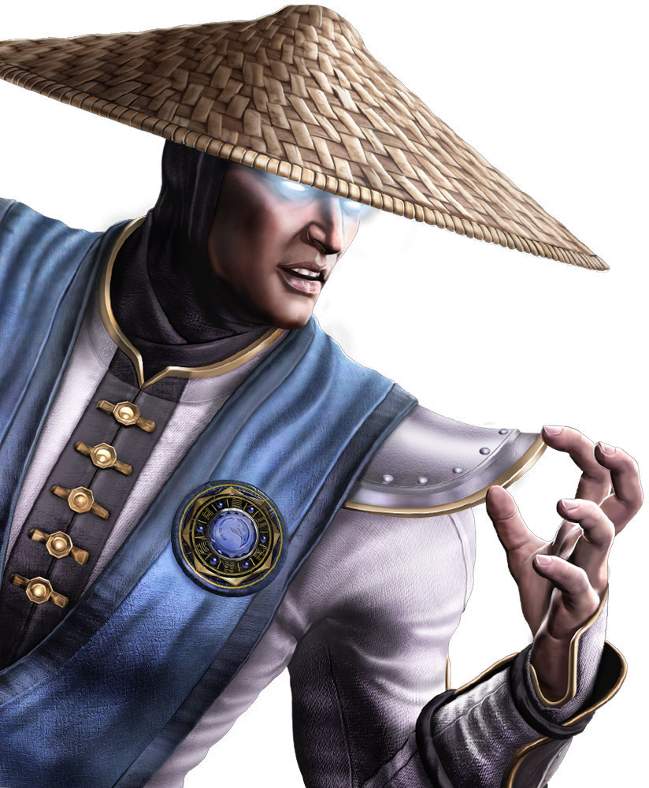
Agradecimentos
“A jornada que percorreste até aqui é apenas o início.”
Eu, Raiden, guardião do Reino da Terra, agradeço por acompanhar este breve guia.
Há muitos guerreiros ainda não revelados e incontáveis técnicas ocultas, golpes secretos, combinações avançadas e estilos de combate que aguardam tua descoberta.
Este ebook é apenas uma primeira passagem pelo campo de batalha. Nos próximos volumes, novos lutadores se erguerão, novas estratégias serão reveladas e tua força será posta à prova novamente.
Prepare-se. O torneio nunca termina. Nos encontraremos no próximo combate.
— Raiden

